Slide 1
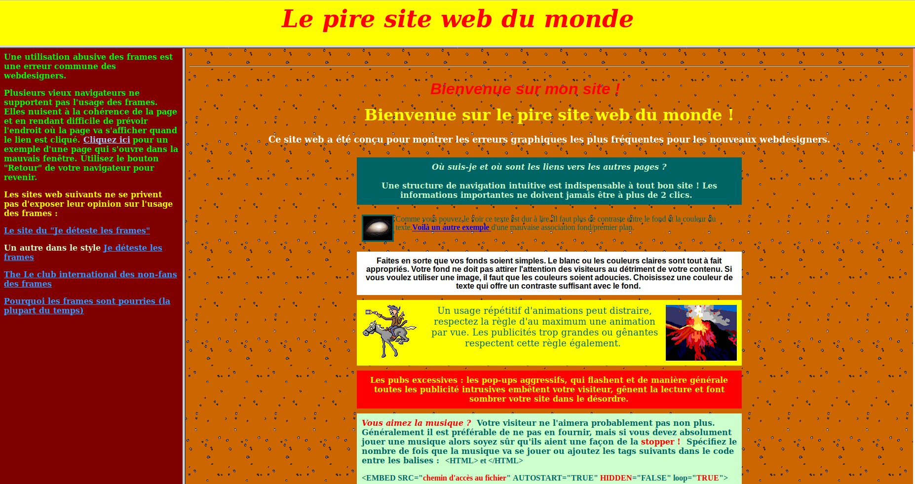
« Ils n’ont pas voulu m’aider
à faire mon site. »
#PourQueCaNarrivePlus
Découverte de la programmation le
30/11 à Science Po Lille

